Slide 1
物聯網產業發展關鍵
營運長 黃思瑋 博士

Slide 2
物聯網 Internet of Things
臺灣
缺水、缺電、缺天然資源
物聯網產業
低污染、高附加價值
販售資訊與知識 附著度高
產業變動速度相對慢，門檻高

Slide 3
單位成本 - 銷售數量 (製造業)
Unit Cost
Q

Slide 4
單位成本 - 銷售數量 (物聯網資訊服務)
Unit Cost
Q

Slide 5
物聯網產業技術關鍵鍊
大數據儲存、分析
開放資料共享
廣域網路通訊 3G/4G, WiFi
低功耗廣域網路 LoRa, SIGFOX, WiFi HaLow
低功耗整合傳感器
獨立監測電源(燃料電池)

Slide 6
物聯網產業 臺灣現行能力分佈
Good
大數據儲存、分析
開放資料共享
廣域網路通訊 3G/4G, WiFi
低功耗廣域網路 LoRa, SIGFOX, WiFi HaLow
低功耗整合傳感器
獨立監測電源(燃料電池)
Poor
Good

Slide 7
物聯網系統發展競爭力
Poor
臺灣目前物聯網產業發展破碎

Slide 8
發展物聯網所需條件
融資 環境
整合性 科學人才
軟體工程 與管理
市場

Slide 9
臺灣仍為製造業為主的融資環境
物聯網系統產業
實體資產價值相對低，融資不易
軟體園區?
政府投資?
製造業
物聯網系統產業

Slide 10
缺乏整合性科學人才
IT + Finance ≠ FinTech
(IT + Finance) = FinTech
100%
100%
50%
50%
Computer Science in xx department / institute

Slide 11
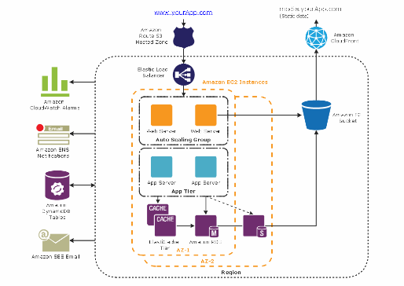
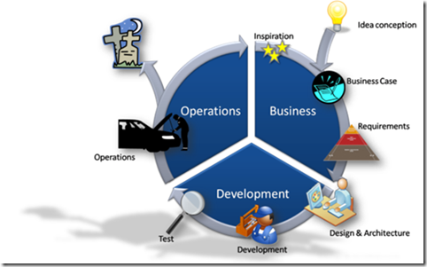
缺乏軟體工程與管理實務人才
軟體工程
軟體架構相關課程極少
缺乏欲領域知識之系統分析與設計人才
管理模式
物聯網系統生命週期無限
管理模式和傳統生產產品不同
軟體管理實務

Slide 12
臺灣市場問題
規模過小
採購法限制
最低標
規劃設計無預算
以營造為主的規劃設計

Slide 13
物聯網市場
網路無國界
語言與資金

Slide 14
建議政府如何協助
長期相關人才培育
改善融資環境
協助企業拓展海外市場

